Slide 1
WEB PROGRAMMING 2020/2021
MHW3 – Piero Galatà
Matricola: O46001900

Slide 2

OBIETTIVO
L’obiettivo del terzo mini-homework è quello di integrare almeno due API REST. Ho scelto di utilizzare un API REST, che attraverso la ricerca di un cocktail, tramite la barra di ricerca, ritornasse l’immagine del cocktail, il nome e il metodo di preparazione dello stesso. Mentre l’altra API REST (con API key) restituisce le calorie del singolo prodotto quando si clicca il tasto «mostra maggiori dettagli».
Di seguito saranno illustrate tutte le nuove implementazioni

Slide 3
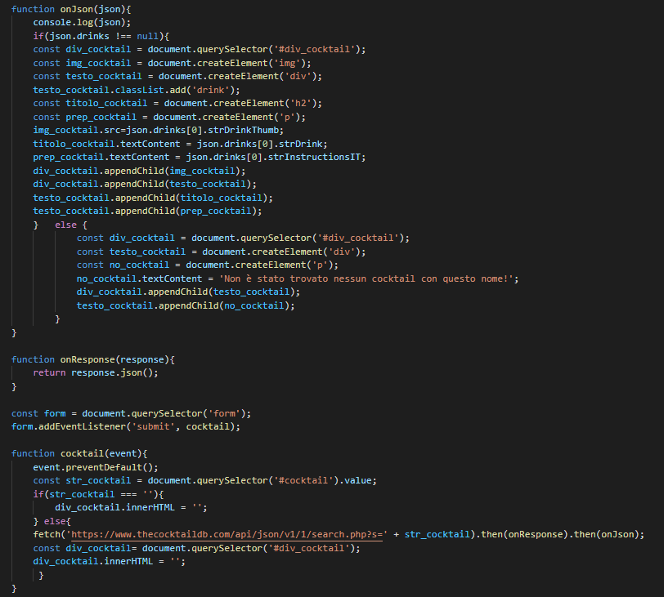
API REST TheCocktailDB
L’API Rest TheCocktailDB, con apy key, restituisce l’immagine, il titolo e le istruzioni per la preparazione del cocktail.
Nella barra di ricerca, viene inserita la stringa che corrisponde al nome del cocktail, del quale voglio le informazioni. Questa stringa viene successivamente passata come parametro della query dell’Api rest.
Nel form in cui è contenuta la barra di ricerca è stata aggiunta la funzione
addEventListener(‘submit’, cocktail) che rimanda alla funzione cocktail, nella quale avviene la fetch

Slide 4
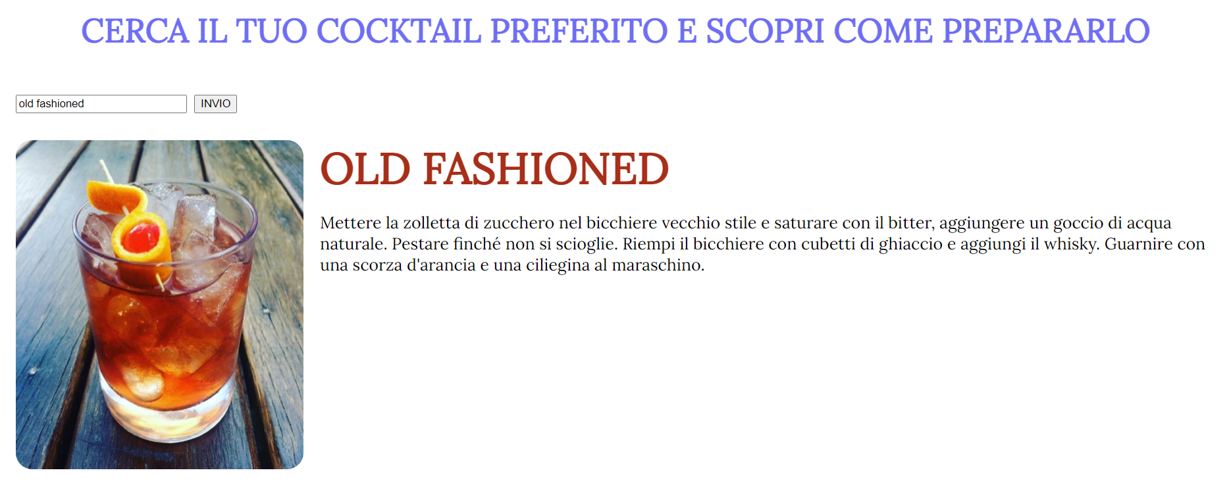
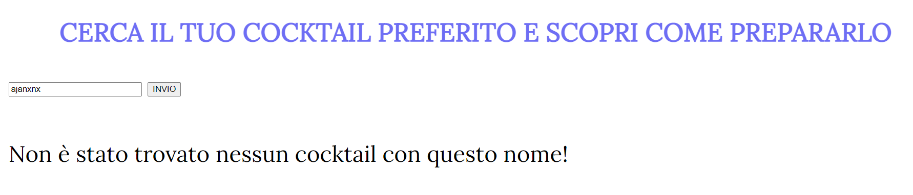
API REST TheCocktailDB
La stringa scritta all’interno della barra di ricerca viene passata come parametro della query dell’API, tramite la fetch contenuta nella funzione cocktail. L’API REST restituisce il nome del cocktail, l’immagine e il metodo di preparazione, solo se il cocktail è presente nel database.
Se la stringa inserita non corrisponde al nome di un cocktail o questo non è presente nel database allora comparirà ‘’Non è stato trovato nessun cocktail con questo nome’’.

Slide 5
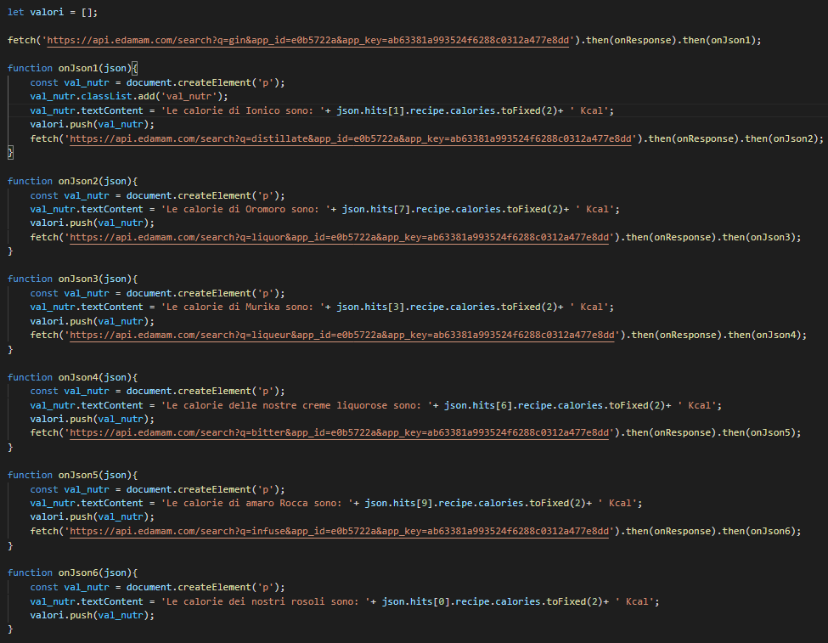
API REST EDAMAM
L’API REST Edamam con API key restituisce i valori nutrizionali del prodotto passato nella query dell’API.
Per ogni prodotto è stata implementata una fetch all’interno della quale viene passata la categoria del prodotto (gin, distillato, liquore etc). Ogni fetch chiama la funzione onJson successiva nella quale tra i diversi valori nutrizionali restituiti dall’api si prendono in considerazione le calorie. Queste vengono inserite all’interno di un elemento chiamato val_nutr, il quale con la funzione push(), è aggiunto all’interno dell’array valori = [].

Slide 6
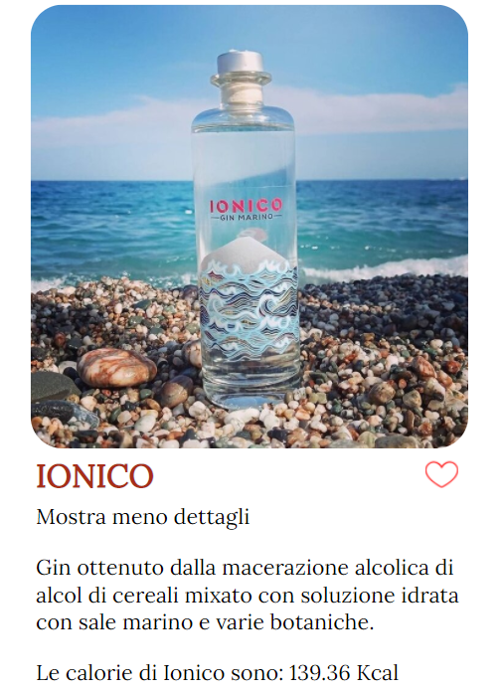
API REST EDAMAM
All’interno dell’elemento val_nutr, creato nella funzione onJson, viene le calorie che ritorna la fetch. Questo elemento è aggiunto all’array valori e nella funzione moreDetails (nel file mhw3.js) viene appeso nel box in cui sono presenti tutti i dettagli del prodotto preso in considerazione. Quindi, anche questo apparirà come un dettaglio quando, al click, si attiverà la funzione moreDetails.

